Slide 1
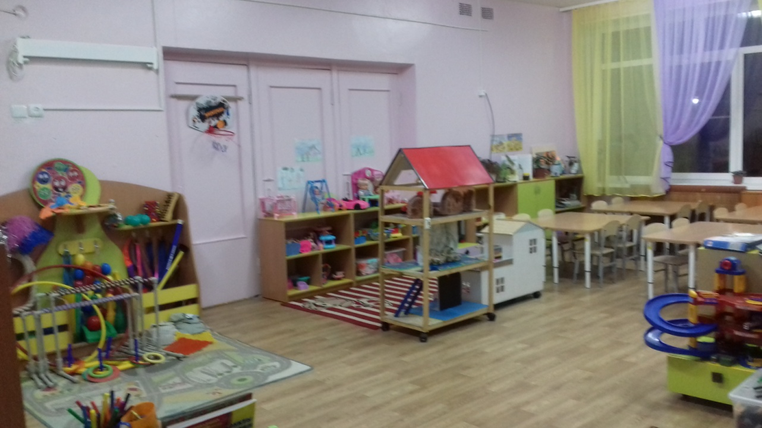
Муниципальное бюджетное дошкольное образовательное учреждение «Детский сад №132» Презентация развивающей предметно – пространственной среды подготовительная к школе группа «РАДУГА».

Slide 2
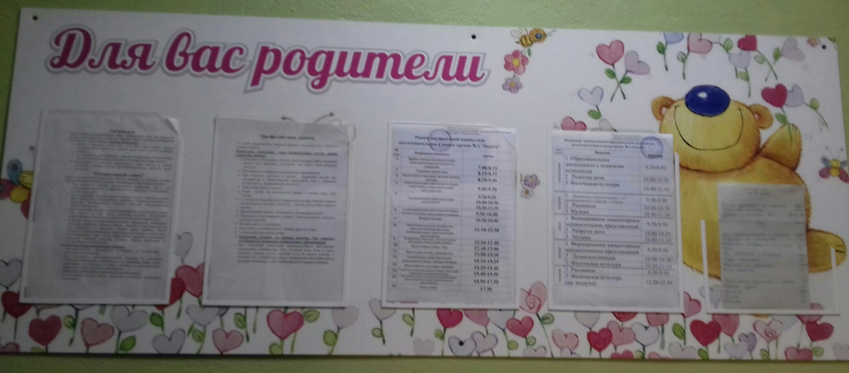
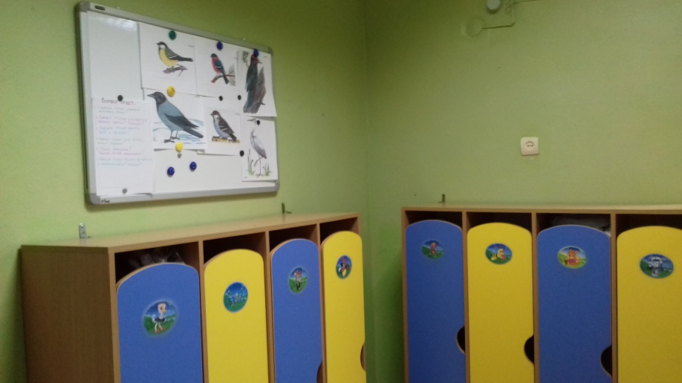
Информационный стенд для родителей.
- Стенд «Наше творчество».
- Индивидуальные шкафчики для раздевания.
- Индивидуальные папки для творческих работ детей.
- Скамейки, диванчик.
Раздевальная комната

Slide 3
- Инвентарь для подвижных игр с элементами спорта «Хоккей», «Боулинг», «Городки», «Бейсбол», «Гольф», «Настольный теннис», «Баскетбол».
-Мячи, обручи, кольцеброс, дуги для пролазания, скакалка, резиночка, лук и стрелы, канат, массажные коврики.
-Султанчики, флажки, платочки, инвнтарь для развития координации, рюкзаки с мешочками с песком, гантели, вертушки, ленточки, нетрадиционное оборудование.
- Настольные игры «Хоккей, «Баскетбол», «Аэро хоккей», «Морской бой».
- Альбом «Виды спорта».
- Картотека подвижных игр.
Физкультурный уголок.

Slide 4
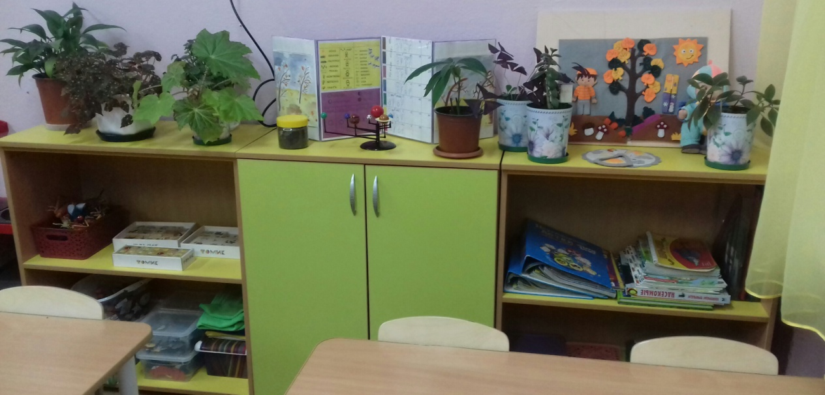
Комнатные растения и инвентарь по уходу за растениями.
- Календарь погоды.
- Календарь природы с демонстрационной куклой с сезонной одеждой.
- Муляжи «Насекомые», «Животные», «Динозавры».
- Фетровый конструктор «Животные нашей полосы», «Животные севера», «Животные саванны», «Животные джунглей», «Обитателей океанов», «Динозавры».
- Литература «Животные», «Насекомые», «Динозавры», «Рыбы».
- Дидактические игры.
- Наглядные пособия «Птицы», «Грибы», «Времена года»
Уголок природы.

Slide 5
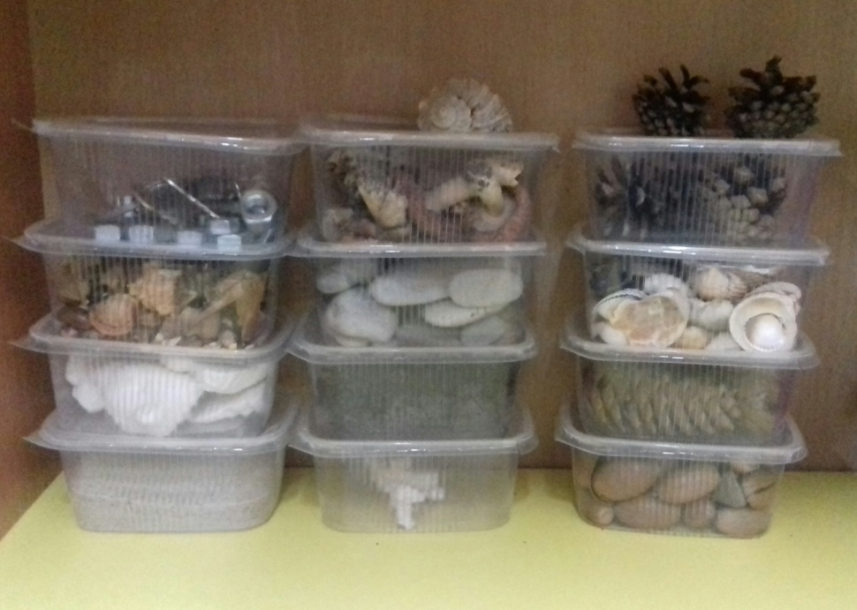
-Микроскоп.
- Весы.
- Природный материал (морские камни, речной песок, чернозём, глина, ракушки, коралл, семена (овощей, фруктов, ягод), мох, шишки еловые и сосновые, семена для посадки.
- Ёмкости для опытов, воронки, пробирки, коктельные трубочки, пинцет.
- Песочные часы, будильник, макет солнечной системы.
- Дневник для фиксации проведённых опытов.
Уголок экспериментирования.

Slide 6
- Конструкторы «Звёздочки», «Снежинки», «Механизмы», «Человечки»,.
Логические игры «Логический куб», «Крестики – нолики», «Башня», «Шашки», «Льдинки».
- Головоломка «Блинчик».
Настольные игры «Тетрис», лото «Геометрические фигуры», «Математическое домино», «Конструирование из счетных палочек», «Пазлы.
Чашечки «Эмоции», зеркало.
- Альбом «Эмоции детей.
- Дидактические игры на тему «Эмоции».
Уголок развивающих игр.

Slide 7
-Музыкальные инструменты (Бубны, барабан, маракасы, барабанчик, треугольник, металлофон, трубы, дудочка, флейта).
-Неозвученные инструменты (рояль, гармошка, скрипка, балалайка.
- Портреты композиторов.
- Дидактические пособия.
- - Фетровый настольный театр, фланелеграф.
- Театр «Рукавичка».
- Пальчиковый театр.
- Маски.
- Теневой театр.
- Дидактические игры по развитию речи.
Музыкально - театральный уголок.

Slide 8
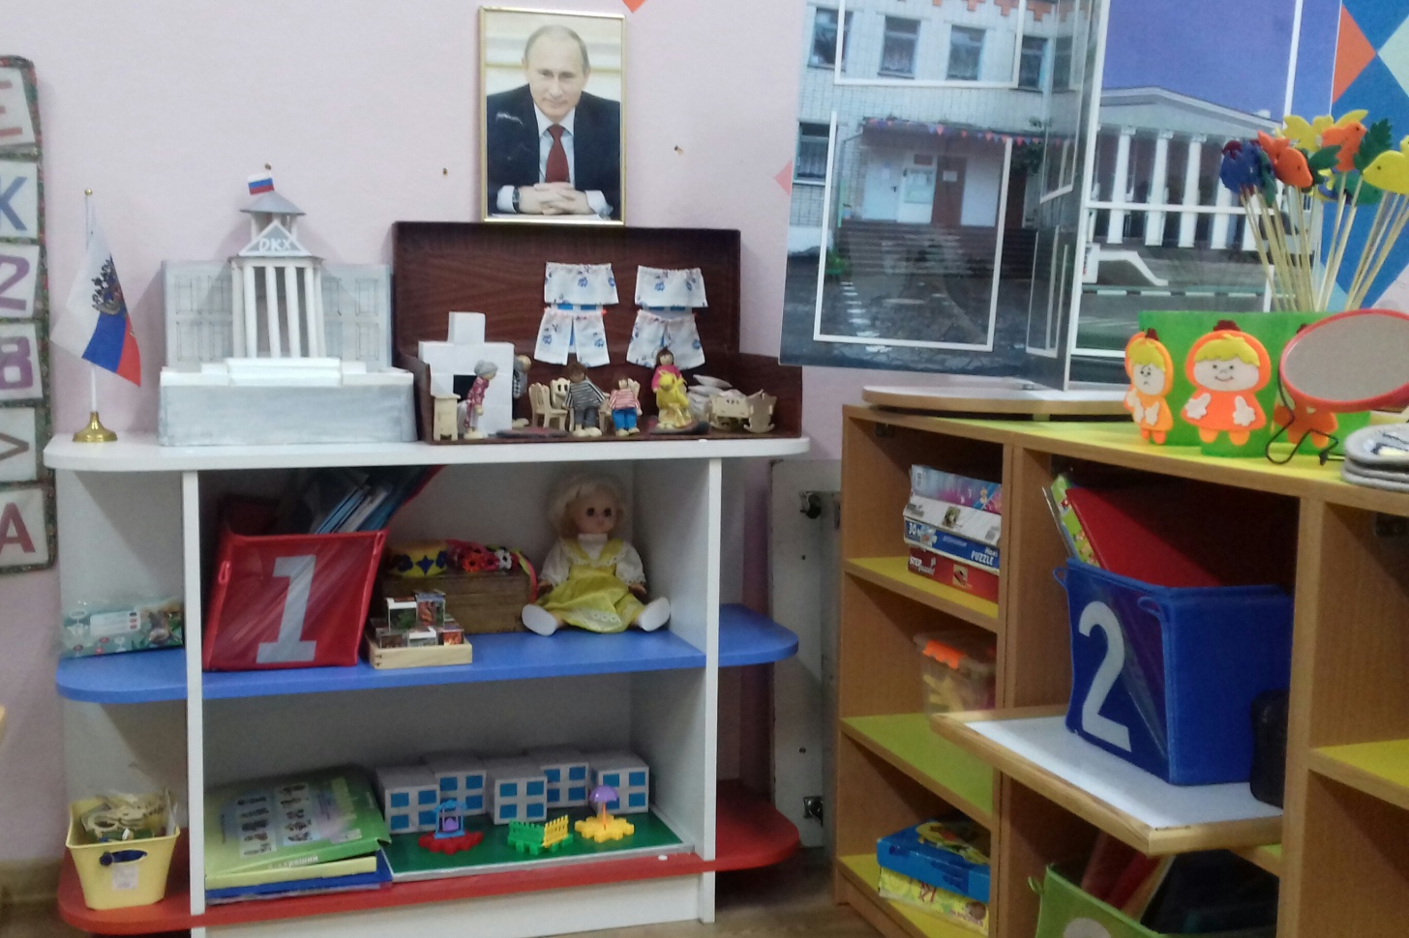
Уголок по ознакомлению с социальном миром
Портреты писателей.
- Детская литература.
- Игровой материал к игре «Библиотека».
Портрет президента РФ.
- Флаг РФ
- Макет Дворца Культуры Химиков.
-Макет русской избы с мебелью и куклами.
- Кукла с национальными костюмами (русский, украинский, татарский, цыганский).
- Макет «Детский сад 132».
- Открытки «Дзержинск».
- Серия журналов «Наша страна» с фигурками.
- Настольные дидактические игры.

Slide 9
Уголок изобразительной деятельности.
Наборы (бумага для рисования, цветная бумага, цветные карандаши, фломастеры, восковые мелки, гуашь, краски акварельные, пластилин, ножницы, кисти, цветные мелки).
-Печати, формочки для пластилина, трафареты, палитра, раскраски., магнитная доска.
-Тумба для рисования песком с образцами рисунков.
-Короб с кинетическим песком, формочками.
Альбомы «Дымковская роспись», «Виды росписей.
- Пазл «Виды росписей».
-Альбом «Рисуем вместе».

Slide 10
-Макет дороги «Перекрёсток – кольцо» с набором машин и дорожных знаков.
- Парковка с набором машин.
- Железная дорога, железная дорога IKEA, гибкий трек.
- Спецтехника, рули.
- Коврики «Дорога».
Набор «Дорожные знаки».
Уголок безопасности.

Slide 11
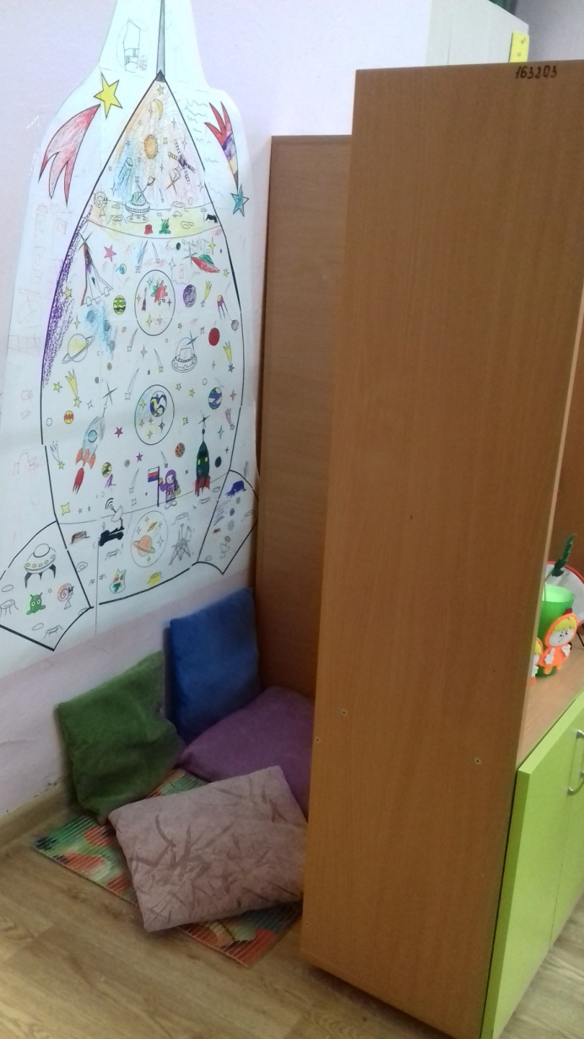
-Подушка.
- Макси раскраска.
- Игрушки «Анти стресс».
- Фото альбом «Моя семья».
Уголок уединения.

Slide 12
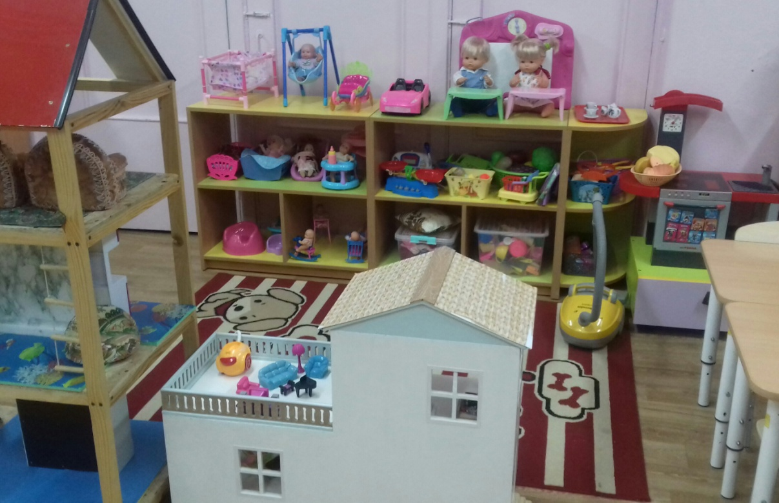
Уголок сюжетно – ролевых, режиссёрских игр.
-Дом Барби с набором мебели.
- Мини дом с набором мебели.
- Игровой материал к играм «Детский сад – ясли», «Семья» (пупсы, куклы с набором одежды, кроватки, ходунки, манеж, качели, качалки, столик для кормления, горшки, ванна, пылесос, автомобиль, карета)
- Игровой материал к игре «Магазин» (касса, весы, набор продуктов, овощи, фрукты, продуктовая тележка).
- Игровой материал к игре «Кухня» (плита, набор посуды, хлеб, набор нарезных продуктов).
- Игровой материал к играм «Больница».
- Игровой материал к игре «Парикмахерская»; игра «Сестрички - косички».
- Фетровый домик «Моя квартира».
- Игровой материал к игре «Школа» (ученику, парты, доска».

Slide 13
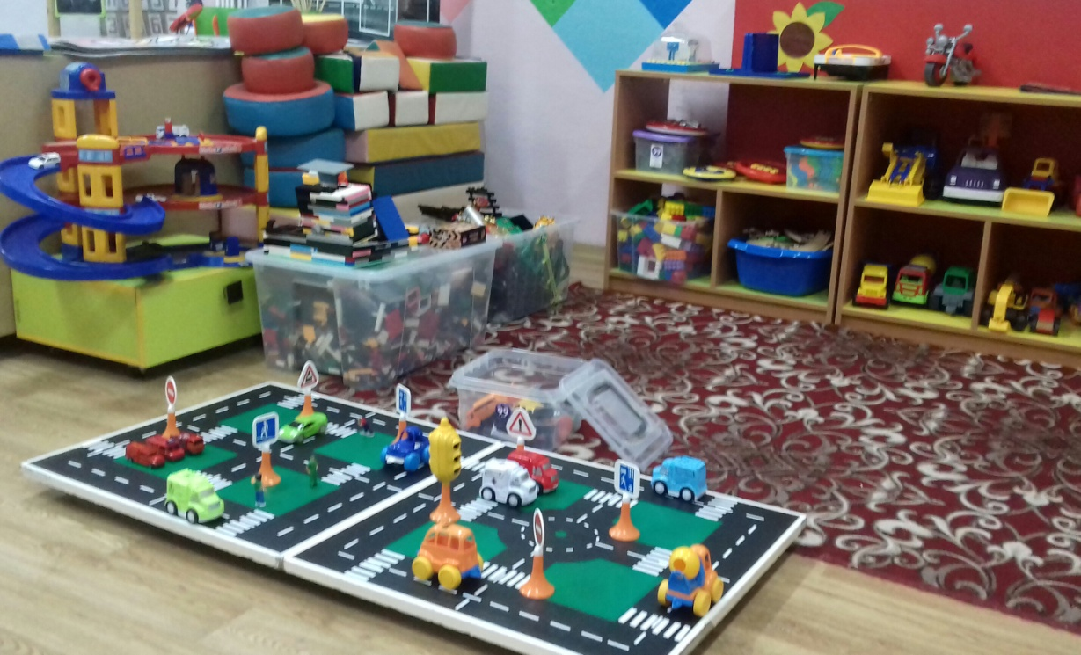
Уголок сюжетно - ролевых игр, режиссёрских игр. Строительный уголок.
- Мягкий модуль.
- Крупный и мелкий конструктор «Лего».
- Набор строительных инструментов.
- Набор солдатиков и военной техники.
- Деревянный набор «Город», «Транспорт», «Деревня», «Зоопарк».
- Сюжетная ширма.
- Набор машин.
- Набор – конструктор «Ферма».

